Slide 1
БАЊА ЛУКА КРОЗ ВИЈЕКОВЕ

Slide 2
Назив града
Под називом Бања Лука, град се први пут спомиње 6. фебруара 1494. године у Повељи угарског краља Владислава II Јагеловића.
Утврђено је да име града потиче од старог придјева „бањ“ – банов, који је давно ишчезао из нашег језика, а задржао се само у називу града. Том придјеву је додата именица „лука“, што значи равница, односно цијели назив града потиче од сложенице „Банова равница“.

Slide 3
Прва насеља
Одувијек, још од палеолитског периода, уз Врбас су се, на обје његове обале, развијала насеља различитих племена.
Поуздано се зна да је у предримском и римском периоду ово подручје насељавало илирско племе Мезеја, који су заједно са овим просторима укључени у римску покрајину Илирик.

Slide 4
Римљани у Бањој Луци
Римљани су први открили љековито дејство минералних вода на извориштима у околини града: Горњем Шехеру, Слатини и Лакташима. Бања Лука се у то вријеме налазила на значајном путу који су изградили Римљани и који је водио од Сплита (Салоне) до Градишке (Сервитиум).

Slide 5
Тврђава Кастел
У данашњем срцу града, које краси културно–историјски споменик – тврђава Кастел – подигнуто је римско војно утврђење Кастра, унутар којег се одвијао живот римског војног насеља.

Slide 6
Стари Словени
Словенска племена насељавају ово подручје у VI и VII вијеку.

Slide 7
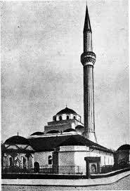
Бања Лука под турском влашћу
Доласком Турака 1528. године, Бања Лука постаје стратешко упориште.
Тада се развија прво насеље оријенталног типа, око Цареве махале у Горњем Шехеру.
сједиште Босанског пашалука

Slide 8
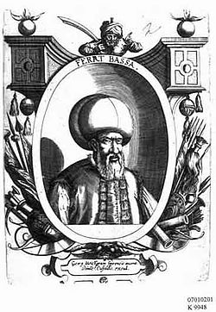
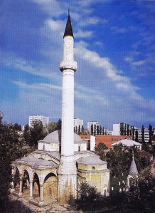
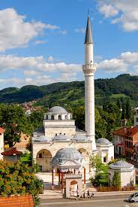
Ферхад-паша Соколовић
Арнаудија
Османски стил
Доњи Шехер
више пута оштећена
У периоду од 1576. до 1578. године изградио је преко 200 објеката као што су: џамије Ферхадија и Арнаудија, дрвени мост преко Врбаса, камени мост преко Црквене, водовод, трговачке радње, јавну кухињу...
Ферхадија
1579. година
Османски стил
обновљена 2016. године

Slide 9
1866. први телеграф
1872. пруга Бањалука-Добрљин
1878. Аустро-угарска окупација

Slide 10
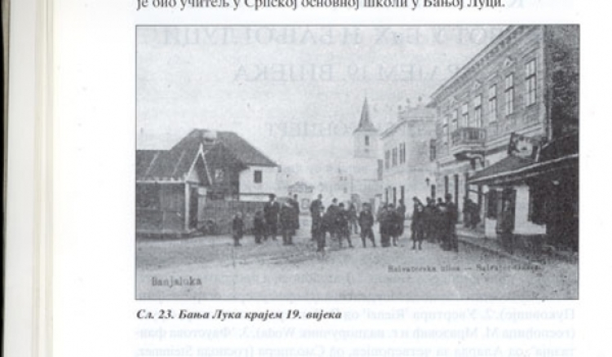
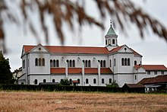
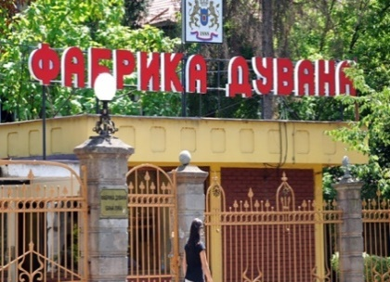
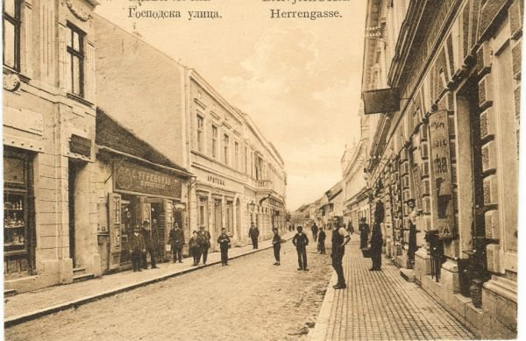
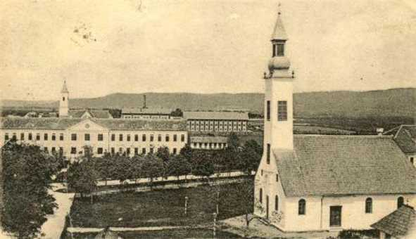
Аустроугарска владавина
1879. прва болница
1888. Фабрика дувана
1870-их изграђен самостан Траписти
1891. пруга Бањалука-Беч- Будимпешта
1895. Реална гимназија
Самостан Траписти
Траписти се досељавају 70-их година XIX вијека
изградили су млин, пивару, фабрику текстила, циглану
производили су сир Трапист.

Slide 11
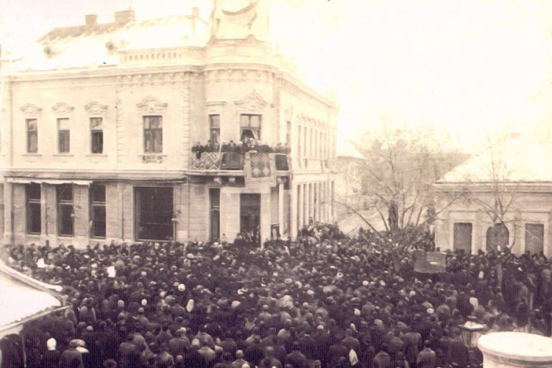
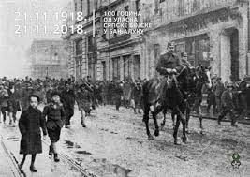
Ослобођење Бање Луке у Првом свјетском рату
Српска војска је ушла у Бању Луку 21.11.1918. године.
Војска је дочекана ријечима: ,,Живио краљ Петар, живјели ослободитељи!“

Slide 12
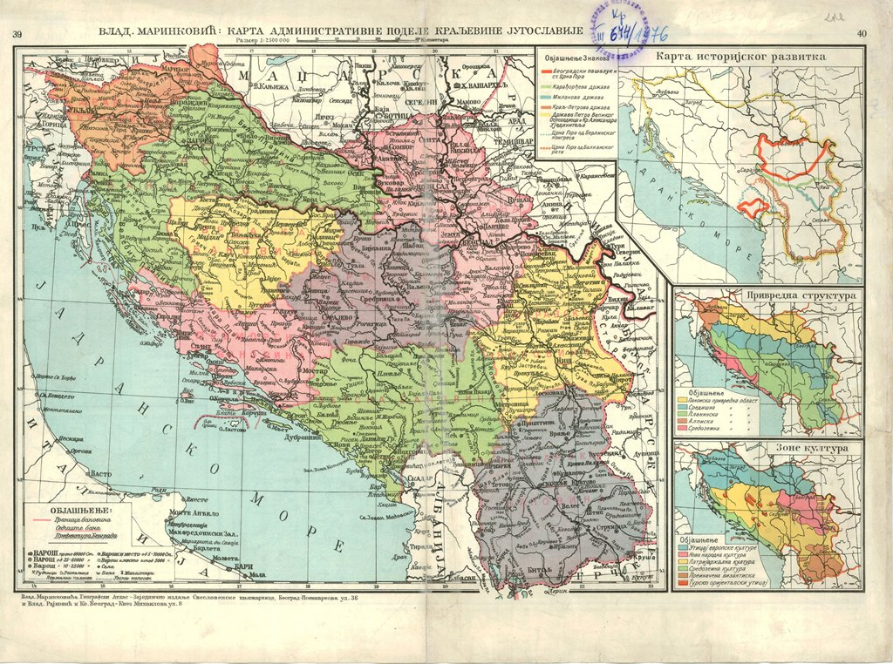
Краљевина Југославија
Бања Лука је у склопу Краљевине Југославије доживјела процват. Постала је сједиште Врбаске бановине.
Нагло се развила захваљујући бану Светиславу Тиси Милосављевићу. У његово вријеме изграђени су: данашња зграда Градске управе, Банског двора и Народног позоришта Републике Српске.

Slide 13
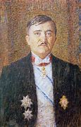
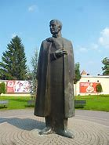
Бан Светислав Тиса Милосављевић
У Бању Луку је дошао 8. новембра 1929. године. Стигао је возом без икакве пратње.
Имао је огромне заслуге у настајању неких од најзначајнијих институција у граду. Поред оних најпознатијих, основао је и бановински Музеј, удружење за туризам, Занатску и Трговачку комору. Покренуо је Врбаске новине и Књижевну Крајину.
Отворио је око 160 основних школа широм бановине.

Slide 14
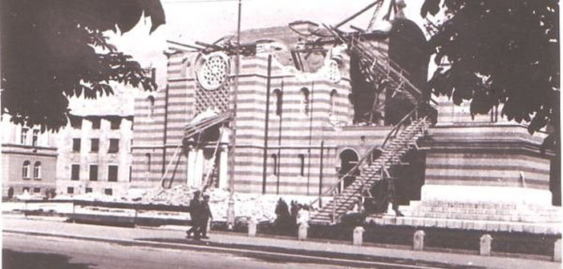
Други свјетски рат
Други свјетски рат је Бањој Луци донио нове патње и страдања.
Град је бомбардован 9. априла 1941. године, а 1944. га је погодило савезничко бомбардовање.
Бања Лука је тада била у склопу Независне Државе Хрватске. Многи становници су протјерани или су завршили у концентрационом логору Јасеновац. У зору. 7. фебруара 1942. године, десио се најмасовнији једнодневни покољ у насељима Дракулић, Шарговац и Мотике.
22. априла 1945. године је Народно-ослободилачка војска Југославије ослободила Бању Луку од фашиста. Бања Лука и данас обиљежава 22. април као Дан града.
Бања Лука је након рата израсла у значајан индустријски центар.

Slide 15
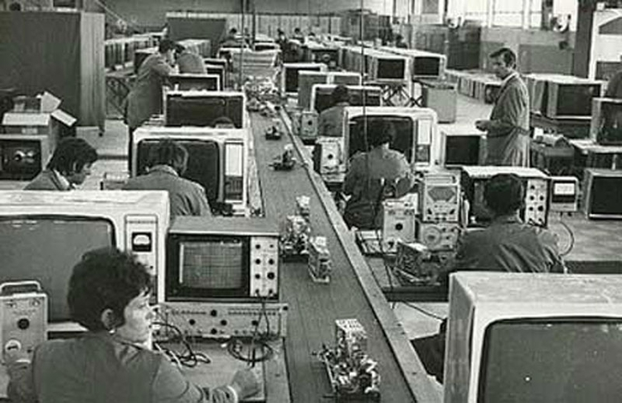
Бања Лука у СФРЈ
За првих пет година од завршетка рата, основано је тридесет државних предузећа – Руди Чајавец, Крајина, Витаминка, Аутопревоз. Предузеће Сточар је проглашено најбољим откупним предузећем у Југославији 1950. године.
Градска расвјета 1945. године располагала је са 150 класичних расвјетних тијела, а већ 1965. године са 1500.

Slide 16
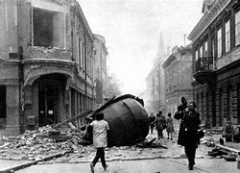
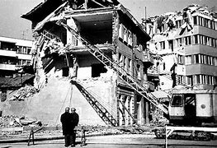
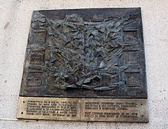
Земљотреси
Серије земљотреса у Бањој Луци:
20. мај 1888. у 10.30 часова (7 степени Меркалијеве скале са магнитудом од 5,2 степени Рихтера у епицентру)
7 потреса током 1935. (најснажнији 11. октобра снаге 7 степени по Меркалијевој скали са магнитудом од 5 степени Рихтера у епиценру)
26. октобра у 16.36. часова почео је најразорнији од свих земљотреса који су погодили овај град. Подрхтавање се наставило и током ноћи. Разорни удар снаге 8,5 по Меркалијевој скали, а у епицентру 6,6 степени по Рихтеру погодио је Бању Луку 27. октобра у 9.11 часова.

Slide 17
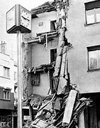
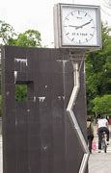
Погинуло је 15 становника града, а 1117 људи је било повријеђено.
Материјална штета је била огромна. Значајни губици били су уочљиви у привреди.
Основци и средњошколци су започету школску 1969/70. годину завршили у различитим градовима тадашње СФРЈ.
На Тргу Крајине се и данас налази Криви сат који је престао да ради 27. октобра у 9.11 часова.

Slide 18
Споменик палим борцима у Бањој Луци се налази у центру града на Тргу палих бораца.
Споменик је првобитно био постављен на мјесту старог, 1941. године срушеног Саборног храма.
Почетком 1990-их, након одлуке да се овај храм обнови, Споменик палим борцима је премјештен на оближњу локацију — поред хотела „Босна”.
Споменик је посвећен палим борцима у Народноослободилачком рату.

Slide 19
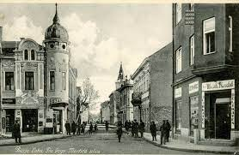
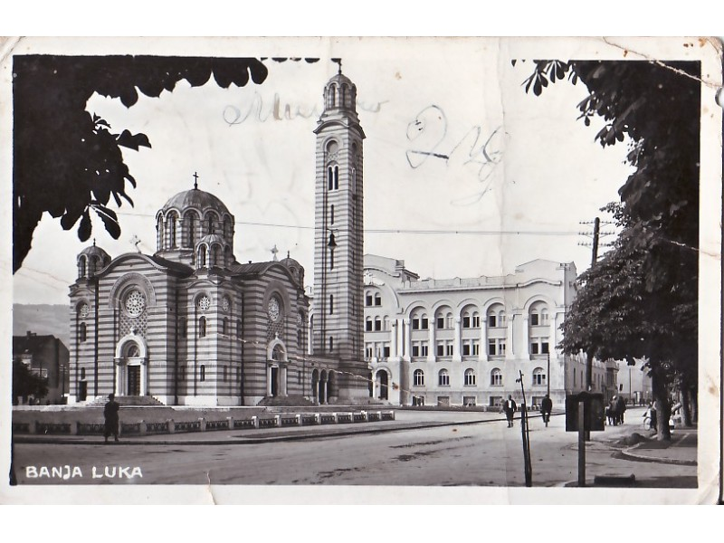
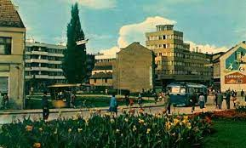
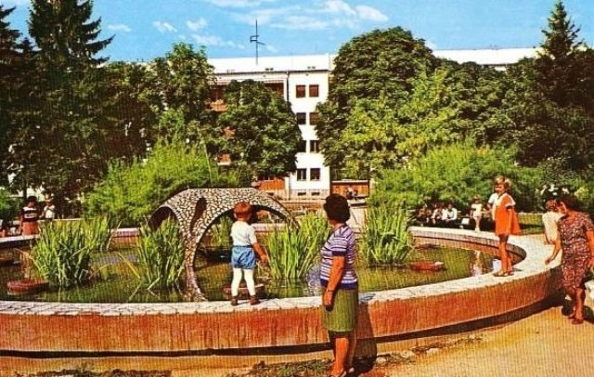
Бања Лука у XX вијеку

Slide 20
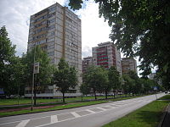
Бања Лука пред распад СФРЈ
Бања Лука је тада била други град по величини у СР Босни и Херцеговини, а десети у Југославији.
Према попису из 1991. године имала је 150 000 становника.

Slide 21
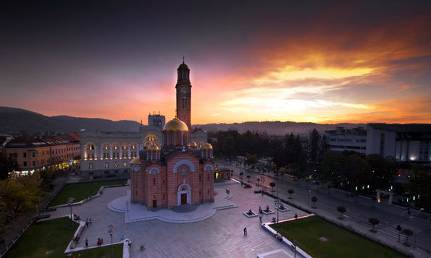
Бања Лука у Босни и Херцеговини
Оснивањем Републике Српске, Бања Лука је постала сједиште већине републичких институција као највеће градско насеље овог ентитета БиХ.

Slide 22
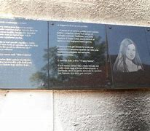
Сафикада
Постоје двије приче о Сафикади и њеном животу. У првој је радња смјештена у период XVI или XVII вијека, а у другој у XIX вијек.
Према старијој причи, Сафикада је била кћерка Ферхад-паше Соколовића. Заљубила се у једног од везирских војника који су служили на Кастелу. Пошто је њихова љубав била забрањена, састајали су се у тајности. Одлучили су да побјегну заједно, али је он добио наредбу да иде на фронт гдје је и погинуо. Послије тога, Сафикада је обукла вјенчаницу, стала пред топ који је с Кастела означавао подне и отишла у смрт уз ријечи: „Бићу ти вјерна“.
Према млађој причи, она је била кћерка угледног бањалучког трговца. Приликом шетње око Кастела заљубила се у аустро-угарског војника. Чували су љубав у тајности јер је за муслимане било незамисливо да им се кћерка уда за невјерника. Исто као и у претходној причи, након што су се договорили да побјегну, он је послат на фронт гдје је погинуо. Погођена вијестима, Сафикада се оглушила о заповијест аустро-угарског војника да не прилази Кастелу. Наставила је да хода, па је војник пуцао и убио је.

Slide 23
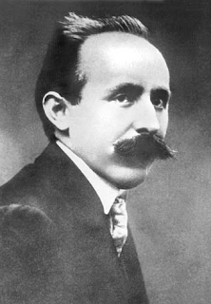
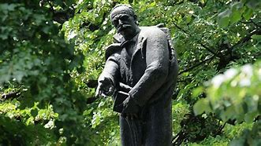
Петар Кочић
Био је српски књижевник и политичар.
Започео је политичку борбу за побољшање положаја српског становништва. Залагао се за побољшање положаја кметова.
Аустро-угарска власт је у њему видјела опасност. Три пута је био хапшен и затваран због критика које је упућивао власти.
1907. године у Бањој Луци покреће лист Отаџбина.
Његова најпознатија књижевна дјела су Јазавац пред судом, Суданија, Јауци са Змијања и приповијетке.

Slide 24
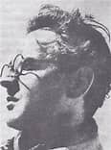
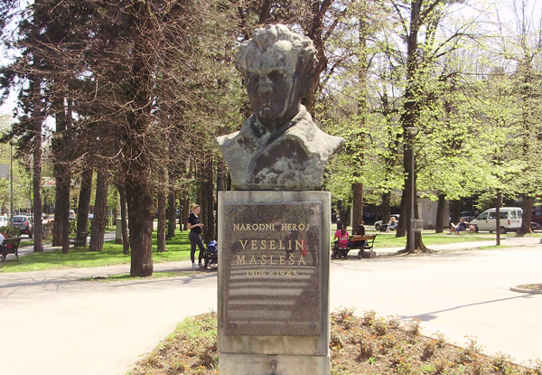
Веселин Маслеша
Био је књижевник, новинар, револуционар, учесник Народноослободилачке борбе и народни херој Југославије.
У децембру 1928. године заједно с Отокаром Кершованијем покреће часопис Нова литература. Ухапшен је послије проглашења шестојануарске диктатуре, 1929. године. Послије седам мјесеци проведених у затвору, протјеран је у Бању Луку.
1938. године примљен је у чланство Комунистичке партије Југославије.

Slide 25
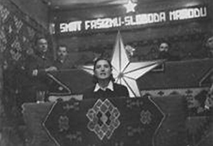
Рада Врањешевић
учесница Народноослободилачке борбе и народни херој Југославије
Примљена је у КПЈ 1940. године.
Ухапшена је крајем 1940. године након чега је избачена из службе.
У вријеме њемачког десанта на Дрвар ухватили су је њемачки падобранци. Покушала је побјећи након осмочасовног мучења, али је том приликом убијена.

Slide 26
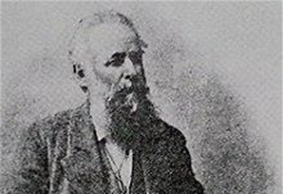
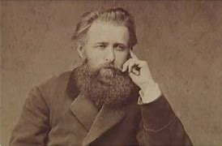
Васа Пелагић
представник утопијског социјализма код Срба у другој половини XIX вијека, просвјетни радник и народни љекар
1866. године постао је управник тада основане Српске православне богословије – прве средње школе у Босни. Примио је чин архимандрита да би заштитио Богословију у Бањој Луци од утицаја све три вјере.
1878. године је радио на организовању отпора окупацији Босне и Херцеговине.
Напустио је калуђерски чин 1873. То је један од разлога што је црквена штампа писала лоше о њему.

Slide 27
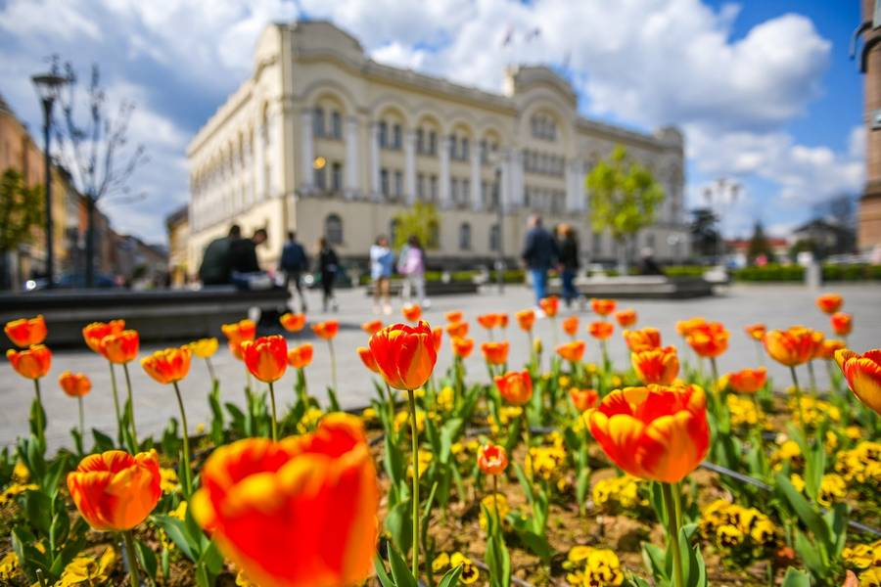
Радили:
Даница Алексић I7
Мартина Ратковић I7
Никша Декић I3
Ментор:
Силвана Новаковић, проф.

